Slide 1
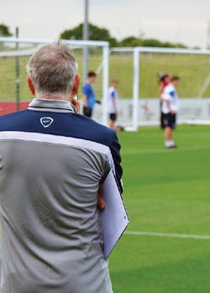
Aplicando kNN para Recomendação de Jogadores com Football Manager

Slide 2

Contexto
A análise de dados tem revolucionado a forma como os esportes buscam vantagem competitiva, uma tendência que foi explorada por Billy Beane e eternizado no livro ‘Moneyball’, em que mostra como o Oakland A’s da Major League Baseball transformou o recrutamento por meio de estatísticas avançadas e tirando vantagem no mercado de transferências.

Slide 3
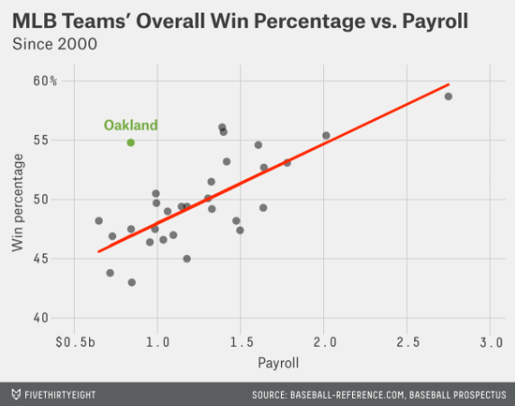
Contexto
Para ilustrar, com o método criado por Billy Beane, entre o 2000 a 2014 o Oakland teve uma das maiores % de vitórias na MLB figurando entre as menores folhas de pagamento do período. Inclusive chegando a semi final em 2002

Slide 4


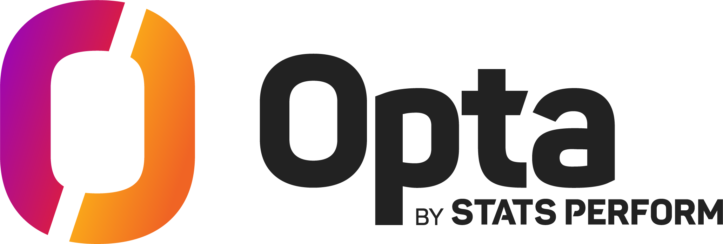
Contexto
Com o crescente interesse na análise de dados no esporte, as estratégias para a identificação de talentos no futebol têm se tornado cada vez mais sofisticadas. Clubes ao redor do mundo estão em busca de métodos que utilizem dados para adquirir jogadores jovens e promissores de maneira eficiente e com custo reduzido.

Slide 5

O que é o Football Manager
Este estudo se concentra no aprofundamento dessa tendência ao explorar os dados fornecidos pelo simulador Football Manager 2023.
Conhecido por seu rico banco de dados e avaliação abrangente de talentos, o Football Manager emergiu como uma ferramenta suplementar para olheiros e técnicos, inclusive sendo formalmente integrado aos processos de scouting de clubes como o Everton FC e mencionado como peça importante do clube por figuras como Wayne Rooney, técnico do DC United da Major League Soccer.

Slide 6
PQ É IMPORTANTE?
Uma contratação assertiva pode salvar milhões de dólares na folha de um time
EXEMPLO: MORATA VS SALAH

Slide 7
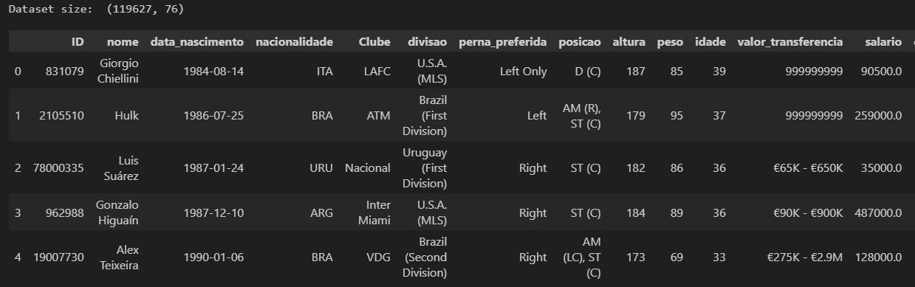
Dataset
O Dataset conta com quase 120 mil jogadores e 76 colunas de informações detalhadas.
A base oferece uma visão abrangente das variáveis que podem influenciar o processo de recrutamento e seleção de talentos no futebol.

Slide 8
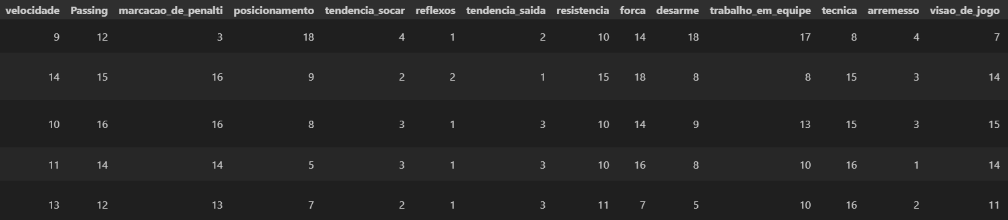
Dataset
O Dataset conta com quase 120 mil jogadores e 76 colunas de informações detalhadas.
A base oferece uma visão abrangente das variáveis que podem influenciar o processo de recrutamento e seleção de talentos no futebol.

Slide 9
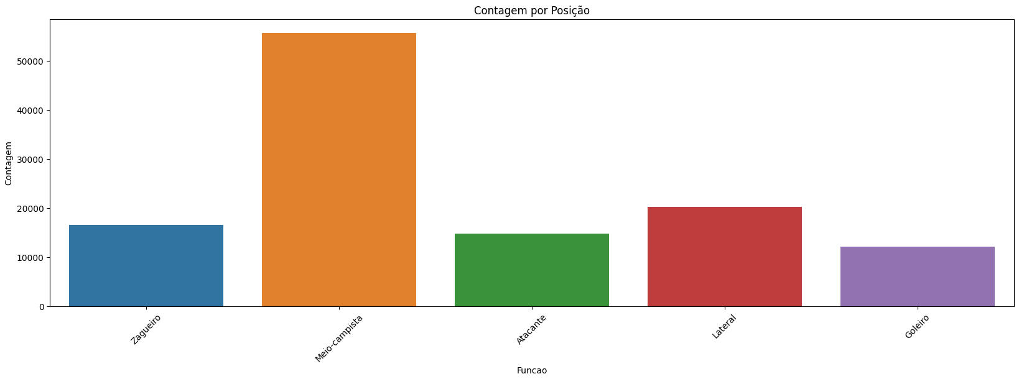
Resultado Exploratório
Na base vemos que os Meio-Campistas são predominantes, sendo a função com maior quantidade de representantes. As outras posições possuem volumes próximos e com grandes amostras, o que corrobora com o kNN.

Slide 10
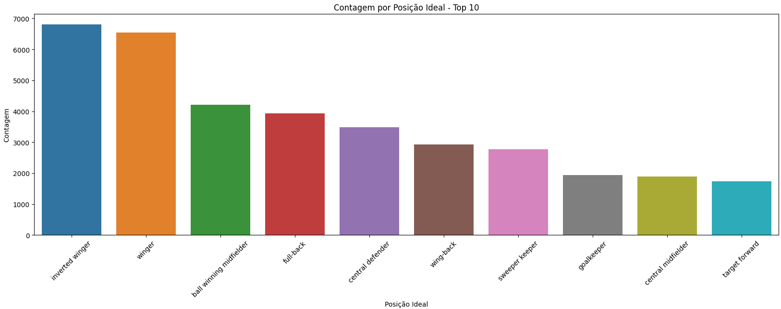
Resultado Exploratório
A base traz uma granularidade e nos diz qual é a melhor função do jogador em campo, o que pode ajudar na reposição de jogadores de um mesmo time.

Slide 11
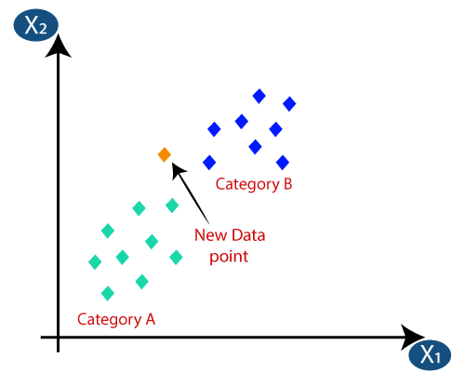
Metodologia
Este estudo aborda a construção de um sistema de recomendação de jogadores utilizando um amplo conjunto de dados do jogo Football Manager, empregando o algoritmo de k-nearest neighbors (kNN) para identificar candidatos que correspondam a perfis específicos requeridos pelos clubes.

Slide 12
Metodologias Testadas
Além do kNN outros algoritmos foram testados, sendo eles:
Regressão Logística
Foi descartada devido à sua limitação em lidar com a complexidade multidimensional
Árvores de Decisão e Florestas Aleatórias
São úteis para classificar dados com base em decisões sequenciais. No entanto, eles podem não ser os mais adequados para recomendações devido ao risco de overfitting
Sistemas de Recomendação Baseados em Filtro Colaborativo
Se baseiam em avaliações ou interações anteriores dos usuários, o que não se aplica diretamente ao nosso contexto de recrutamento de jogadores,

Slide 13
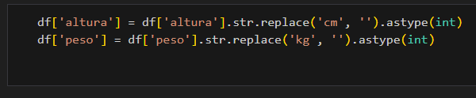
Processo de Limpeza
O dataset veio redondo, sem nulos e informações vazias. O trabalho principal foi extrair dados importantes
Transformando strings em int

Slide 14
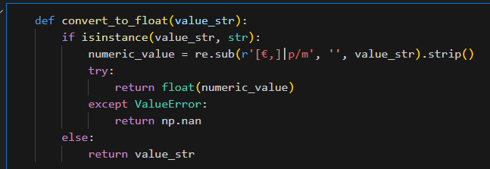
Processo de Limpeza
O dataset veio redondo, sem nulos e informações vazias. O trabalho principal foi extrair dados importantes
Transformando valores monetários

Slide 15
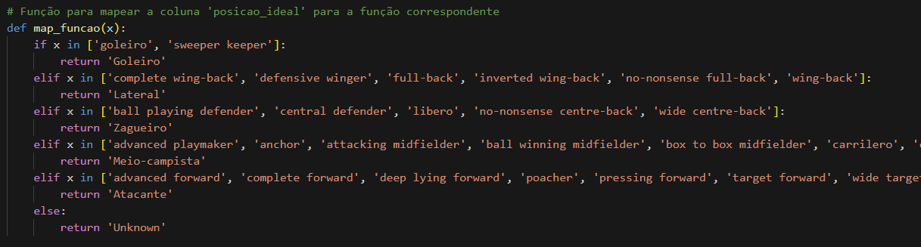
Processo de Limpeza
O dataset veio redondo, sem nulos e informações vazias. O trabalho principal foi extrair dados importantes
Classificando jogadores por suas posições

Slide 16
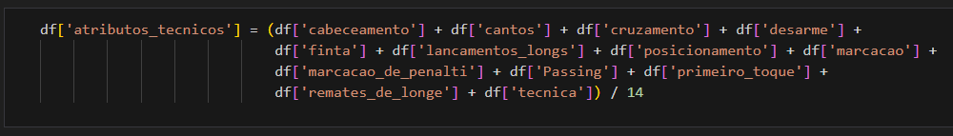
Processo de Limpeza
O dataset veio redondo, sem nulos e informações vazias. O trabalho principal foi extrair dados importantes
Criação de métricas para análise

Slide 17
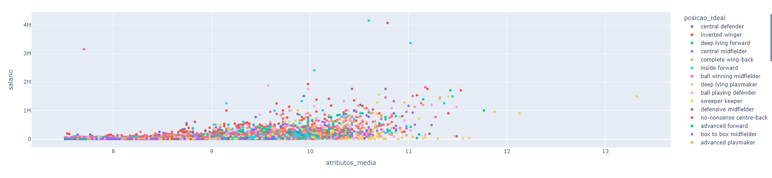
Resultado Exploratório
No gráfico dispersão entre capacidade (atributos_media) e salários conseguimos notar que goleiros (sweeper keeper) possuem grandes notas de capacidade, mas o atacantes (inside forward) têm a tendência de receberem maiores salários.
O aprendizado principal é que temos todos os tipos de jogadores para diferentes faixas de salários, capacidade e posição.

Slide 18
Resultado kNN
A implementação do sistema de recomendação foi dividida em etapas:
Definição da Função:
A fundação do sistema, onde a função do jogador-alvo foi considerada chave para uma recomendação precisa.
Seleção e Filtragem de Dados Iniciais:
Refinamento dos dados para assegurar que as recomendações fossem relevantes e ajustadas às necessidades específicas.
Filtragem por Posição Ideal:
Filtragem adicional para alinhar as sugestões com as necessidades de posição e função
Implementação do kNN:
Aplicação do kNN para encontrar jogadores com atributos similares aos do jogador-alvo, neste caso, Erling Haaland.
Busca por Jogadores Semelhantes:
Resultado final, onde uma lista de jogadores tecnicamente compatíveis com o alvo foi fornecida, apoiando na decisão de recrutamento.

Slide 19
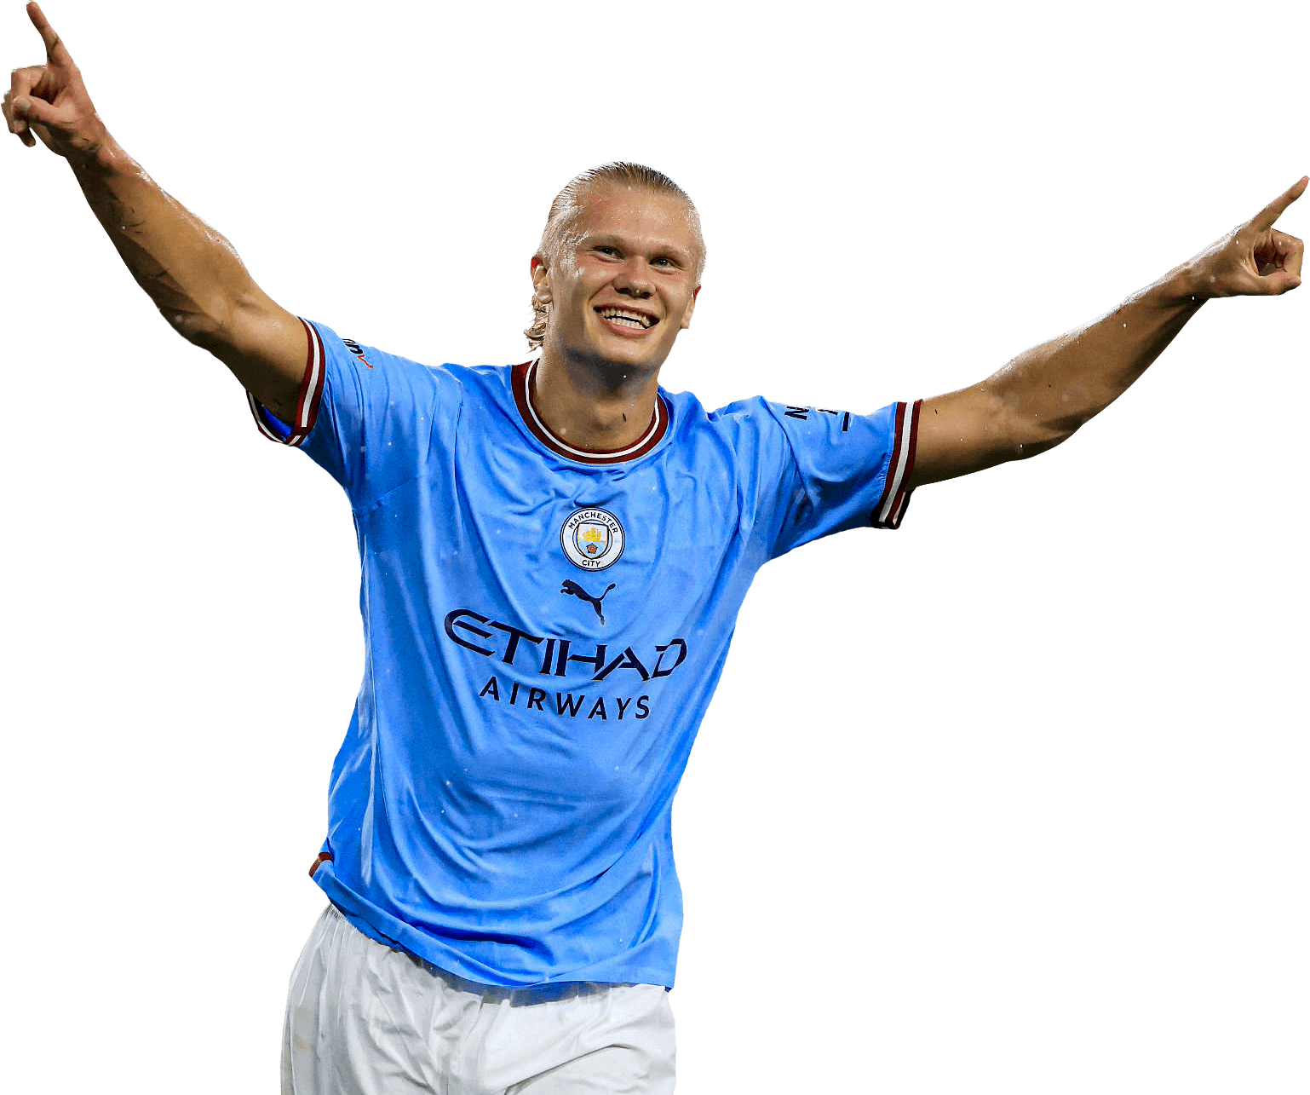
Resultado kNN

Slide 20
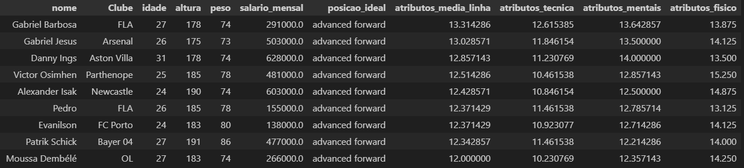
Resultado kNN
Dados jogador-alvo:
Jogadores sugeridos:

Slide 21
O que facilitaria?
Filtrar e Encontrar Jogadores Semelhantes:
Permite filtrar jogadores por idade, salário, nacionalidade e outras características para encontrar jogadores semelhantes a um dado jogador-alvo.
Analisar Jogadores de Futebol:
Oferece uma maneira fácil de analisar jogadores de futebol com base em várias estatísticas e atributos.
Exportar Dados:
Oferece funcionalidades para baixar tabelas de dados filtrados, o que pode ser útil para relatórios ou análises mais detalhadas fora do aplicativo.
Decisões Baseadas em Dados:
Pode auxiliar treinadores, olheiros e gerentes de clubes de futebol a tomar decisões informadas baseadas em dados quantitativos sobre a contratação ou análise de jogadores.

Slide 22
O que pode melhorar
Integração com Informações Reais:
Incorporar dados de plataformas confiáveis como Wyscout, que oferece extensas bases de dados sobre jogadores, equipes e partidas, permitindo uma visão mais abrangente do desempenho do jogador.
Comparação com Notas de Jogo:
Integrar avaliações e estatísticas do SofaScore para adicionar uma camada de análise qualitativa ao modelo. Permitindo a comparação entre as métricas do sistema e as notas de desempenho ao vivo, o que pode destacar discrepâncias ou confirmar tendências.
Desenvolvimento e Integração de Novas Métricas:
Criar novas métricas para se analisar os jogadores, exemplo: como o impacto do jogador em diferentes fases do jogo ou sua influência em momentos críticos das partidas.
Criação de Novos Modelos Preditivos:
Desenvolver modelos preditivos avançados que possam antecipar tendências de desempenho e identificar jogadores emergentes antes que se tornem amplamente reconhecidos.
Benchmark com a Empresa Olocip:
Analisar e compreender como a empresa Olocip utiliza inteligência artificial no esporte, especialmente em termos de previsão de desempenho e identificação de talentos.

